Slide 1
2º

Slide 2
2ºTrim 2021

Slide 4
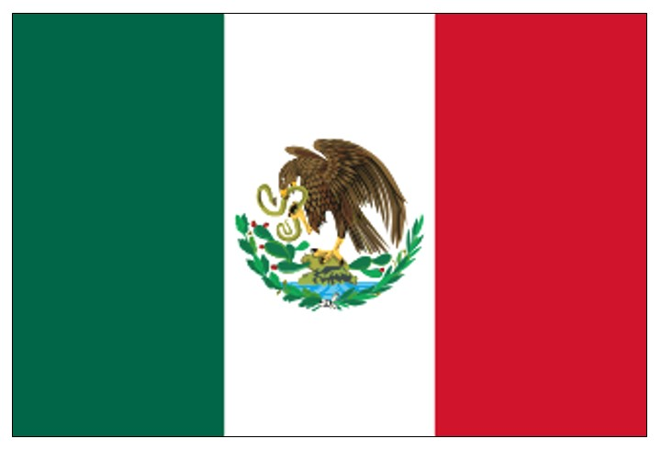
Haiti
Trinidad Tobago
Colômbia
México

Slide 5
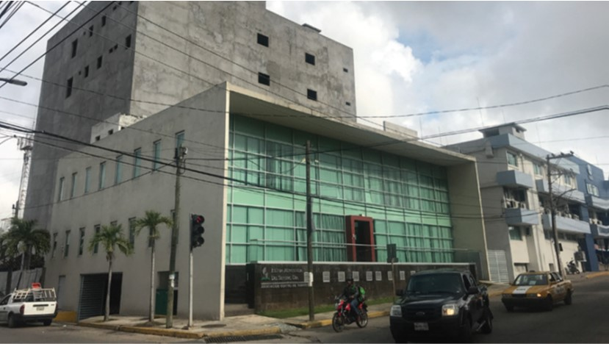
OBRIGADO!
Há três anos
Sua oferta do décimo terceiro sábado há três anos ajudou a construir uma nova ala para o Hospital Sudeste, um estabelecimento adventista do sétimo dia, em Villahermosa, México. A nova ala (o edifício cinza no fundo) está prevista para ser inaugurada em 2024.
Obrigado pelas
suas ofertas

Slide 6
ÍNDICE
Escolha um informativo clicando sobre ele
Haiti
Trinidad e Tobago
Colômbia
México
03 de Abril – Você entende?
10 de Abril – A mãe furiosa
17 de Abril – Discipulando um dentista
24 de Abril – Dinheiro Roubado
01 de Maio – Acidente na estrada
08 de Maio – Cirurgia no umbigo
15 de Maio – O segredo de Júnior
22 de Maio – A conversão dos valentões
29 de Maio – O garoto pregador
05 de Junho – Persistente paciência
12 de Junho – Oração no intervalo
19 de Junho – Música para Jesus
26 de Junho – O dom da vida

Slide 7
S01 - Missões – 03 de Abril
Você entende?
Haiti
Maxo Dorlis, 40 anos

Slide 8
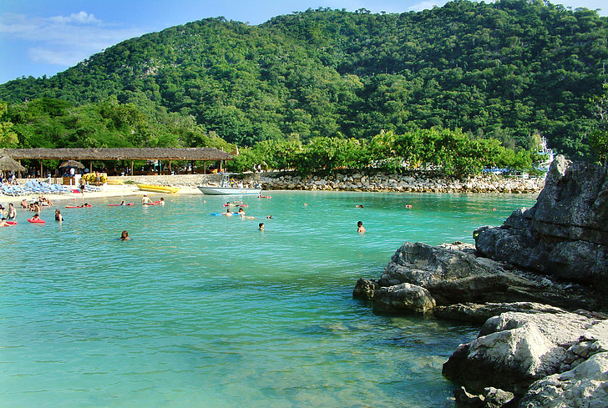
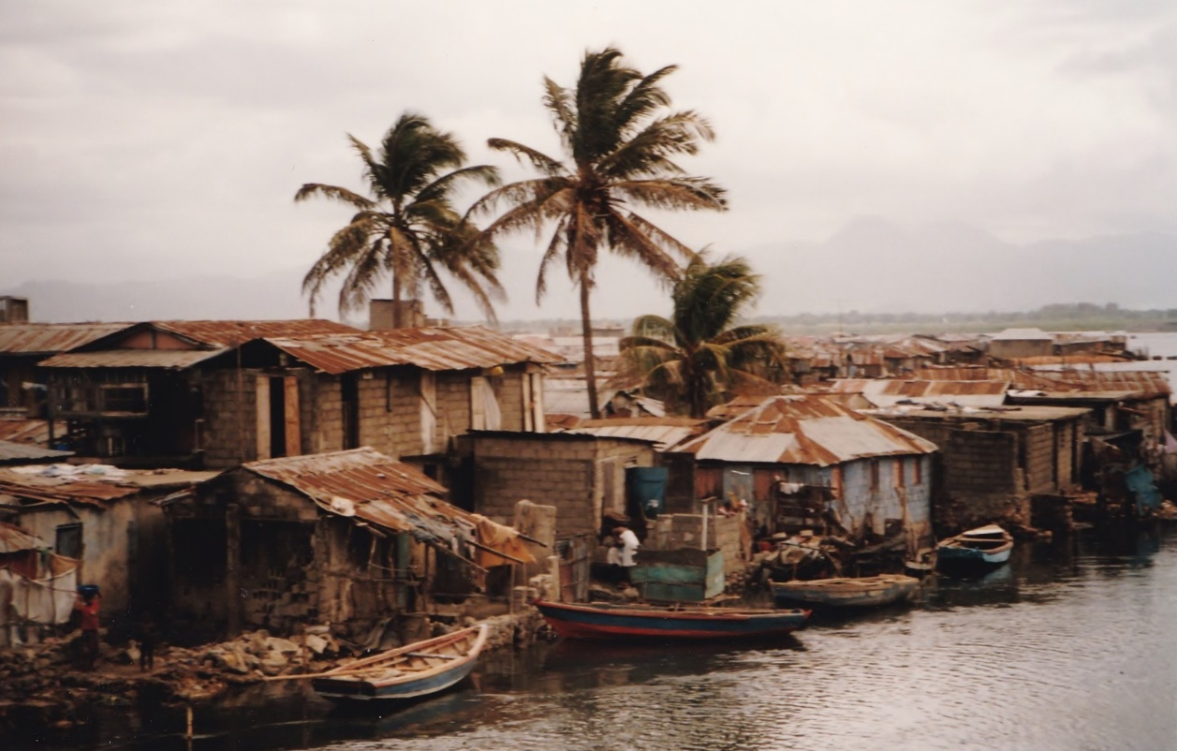
O primeiro missionário adventista do sétimo dia, W. J. Tanner, chegou ao Haiti em 1905 e ficou surpreso ao encontrar vários grupos de adventistas crentes. Ele soube que alguém na Inglaterra havia enviado adventistas literatura para o Haiti em 1879. Um alfaiate jamaicano, Henry Williams, e sua esposa, que moravam no Haiti, leram a literatura e decidiram guardar o sábado. A influência do casal levou ao estabelecimento de grupos adventistas que o missionário encontrou 26 anos depois.
Paisagens do Haiti

Slide 9
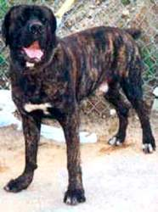
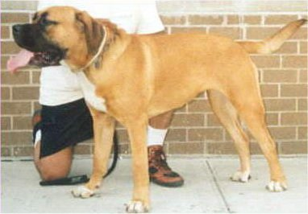
Mastim de Porto Rico
O Mastim de Porto Rico, ou Grande Mastim de Borinque, é a única raça de cão nativa de Porto Rico;
Esta raça é muito leal ao dono e tem muito instinto protetor;
São animais de tamanho grande e muito corpulentos, eram utilizados para capturar escravos fugitivos;
É um cão raro de se encontrar, mesmo em seu país de origem;
Vivem de 9 a 12 anos.
Bandeira de
Porto Rico

Slide 10
S02 - Missões – 19 de Abril
A mãe furiosa
Haiti
Maxo Dorlis, 40 anos

Slide 11
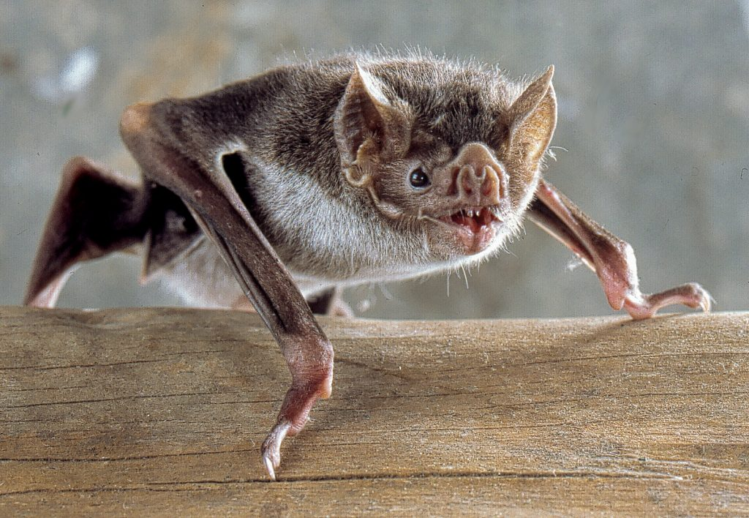
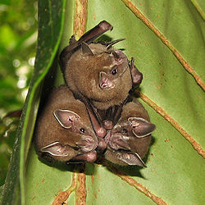
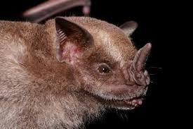
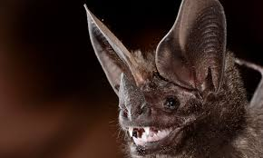
O Haiti tem muitos tipos de morcegos, alguns dos quais são exclusivos do país. As espécies de morcegos incluem: morcego bigodudo fuliginoso, morcego bigodudo de Parnell, Morcego nariz de folha de Waterhouse, bulldog gigante morcego mexicano com orelhas em forma de funil, jamaicano morcego comedor de frutas, morcego comedor de figo cubano, grande freetailed morcego e morcego brasileiro de cauda livre.
A maioria dos morcegos é frugívoro, existem poucas espécies de morcego hematófagos (que se alimentam do sangue de animais)

Slide 12
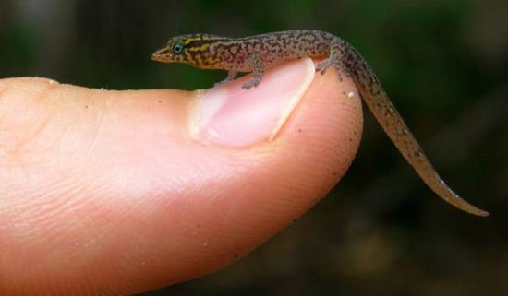
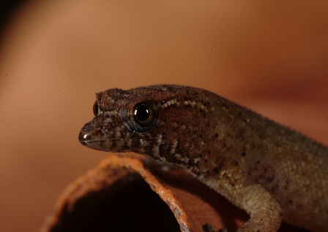
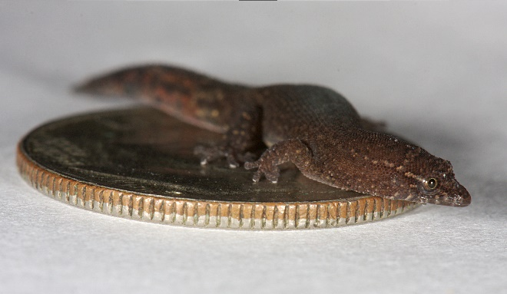
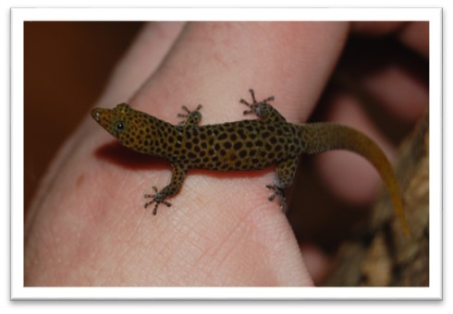
Lagartixa Anã
das Ilhas Virgens
Essa lagartixa, só é encontrada nas Ilhas Virgens Britânicas;
É um dos menores animais do mundo;
Esses animais são tipicamente do tamanho de uma moeda, com aproximados 18 milímetros de comprimento.
Lagartixa anã, em cima de uma moeda.
Bandeira das Ilhas Virgens Britânicas

Slide 13
S03 - Missões – 17 de Abril
Discipulando um dentista
Trinidad e Tobago
Magdalina, 12 anos

Slide 14
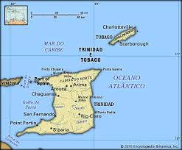
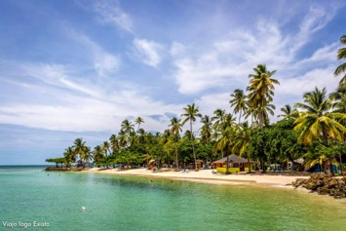
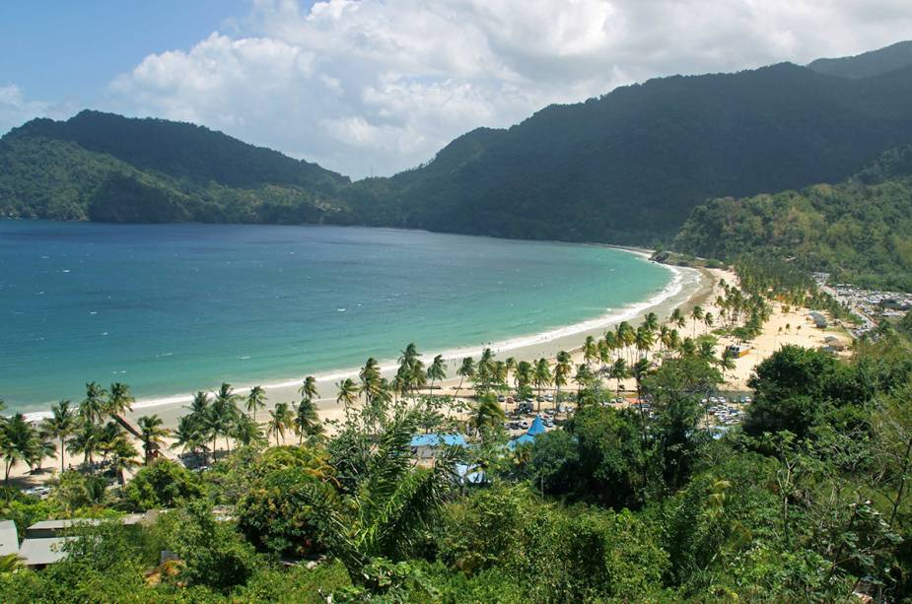
• As ilhas Trinidad e Tobago pertencem a duas associações da União do Caribe. Neste territorio existem 162 iglejas adventistas e 67.422 membros.
• A mensagem adventista chegou a Trinidad e Tobago por volta de 1879, através de literatura proveniente da
Inglaterra. Durante os primeiros anos dessa década, começou a chegar nessas ilhas literatura adventista enviada pela Sociedade Missionária dos estados Unidos. Graça a um exemplar do livro Patriarcas e profetas de Elen White, houve a primeira conversão à fé
adventista em Trinidad.
Tobago
Trinidad
Turismo em Trinidad e Tobago

Slide 15
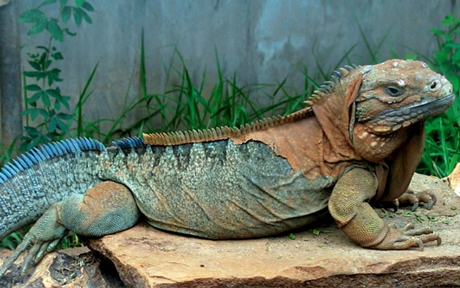
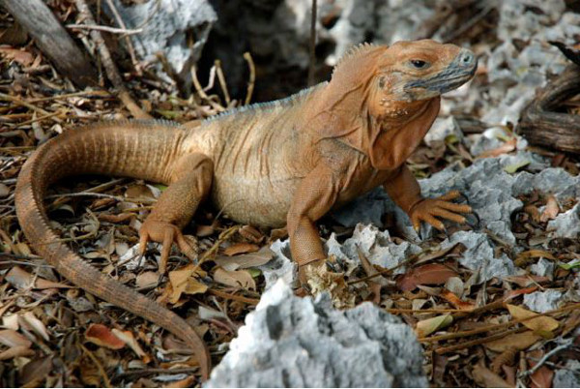
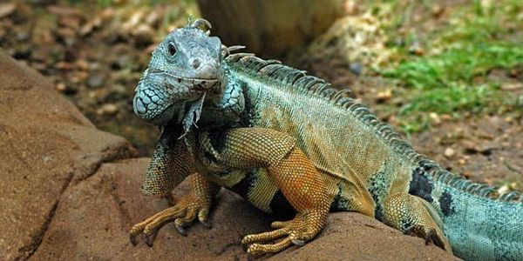
Iguana jamaicana
A iguana jamaicana é nativa da ilha da Jamaica;
As iguanas vivem em árvores, e se alimentam de frutos, flores e folhas;
Chegam a atingir 1,80m. Sua cauda é bem grande;
Possuem uma fileira de espinhos na região das costas;
Vivem de 10 a 13 anos.
Bandeira da
Jamaica

Slide 16
S04 - Missões – 24 de Abril
Dinheiro Roubado
Trinidad e Tobago
Eddison Young, 18 anos

Slide 17
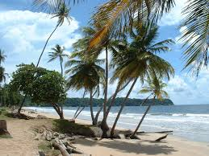
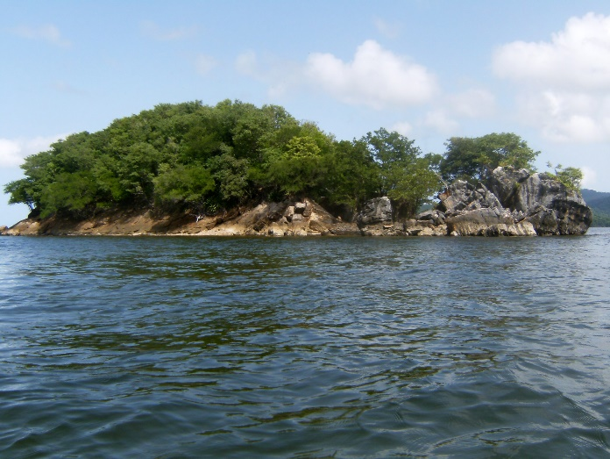
Os ensinamentos adventistas foram provavelmente introduzidos em Trinidad e Tobago por volta de 1879 por meio de publicações enviadas da Inglaterra. Já em 1880 ou 1881, um grupo de observadores do sábado, liderado por James R. Braithwaite, se reuniu em Tobago. No início da década de 1880, a literatura adventista estava sendo enviada a Trinidad e Tobago pela International Tract and Missionary Society (ITMS) nos Estados Unidos. A primeira resposta positiva específica aos ensinos adventistas em Trinidad veio por meio de uma cópia de “Patriarcas e Profetas” de Ellen White, que foi passada a um indivíduo que se tornou um dos primeiros guardadores do sábado na ilha.
Paisagens de Trinidad e Tobago
Dollar de Trinidad e Tobago

Slide 18
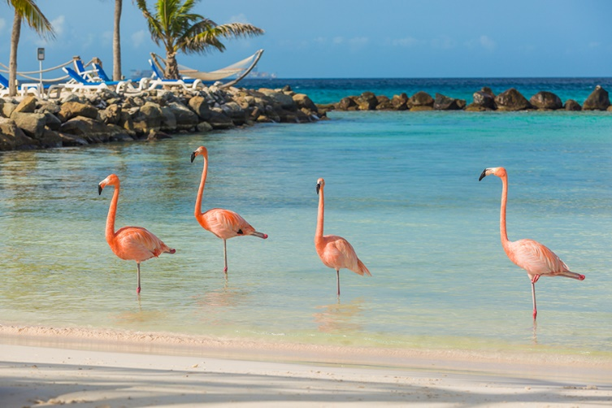
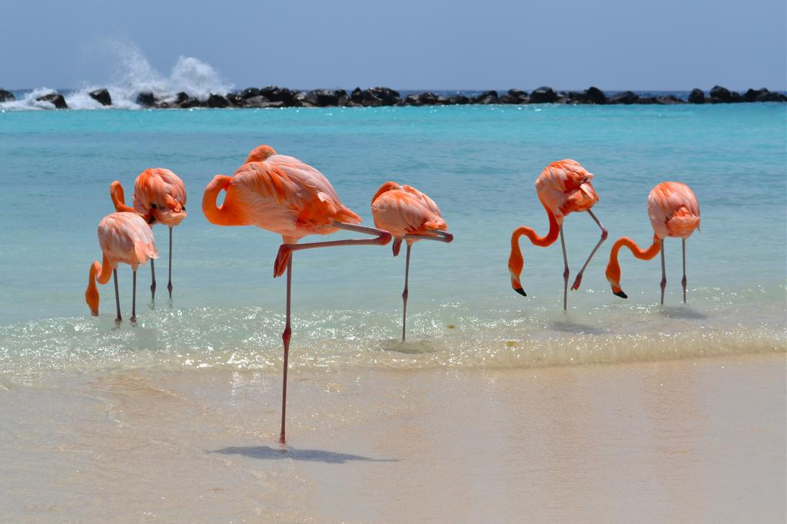
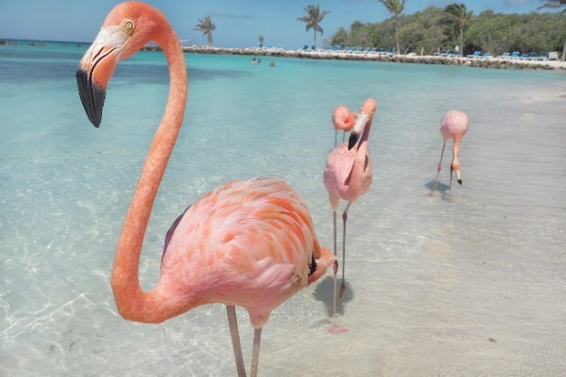
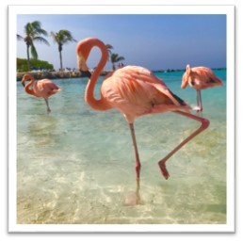
Flamingo
O flamingo é uma ave cor de rosa, encontrada em Aruba;
São aves pernaltas, de bico encurvado, que medem entre 90 e 150 cm;
A sua plumagem pode ser bastante colorida em tons de rosa vivo;
São animais que se alimentam de algas e pequenos crustáceos;
Vivem em bandos numerosos, junto a zonas aquáticas.
Flamingo Beach, uma praia em Aruba, onde tem muitos flamingos
Bandeira de Aruba

Slide 19
S05 - Missões – 01 de Maio
Acidente na estrada
Trinidad e Tobago
Ethan, 10 anos

Slide 20
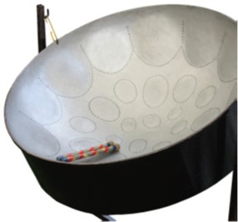
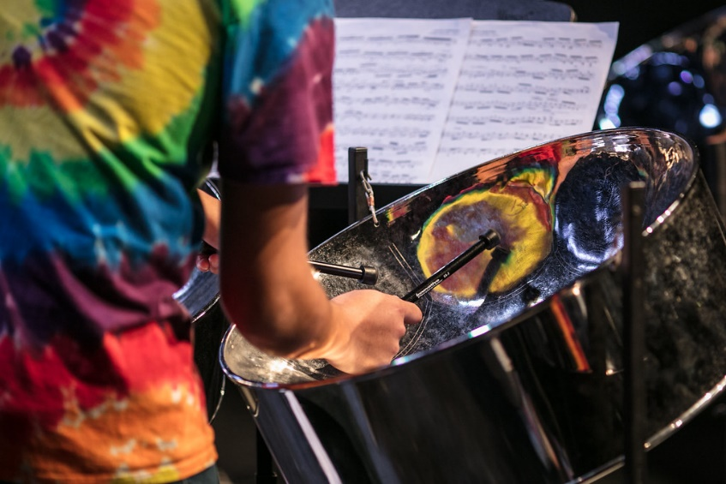
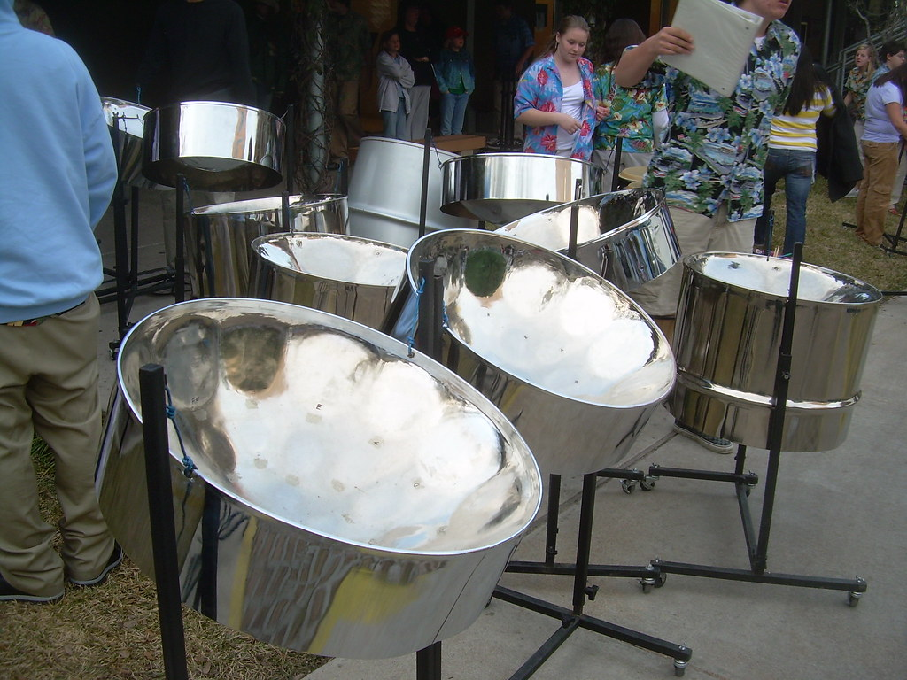
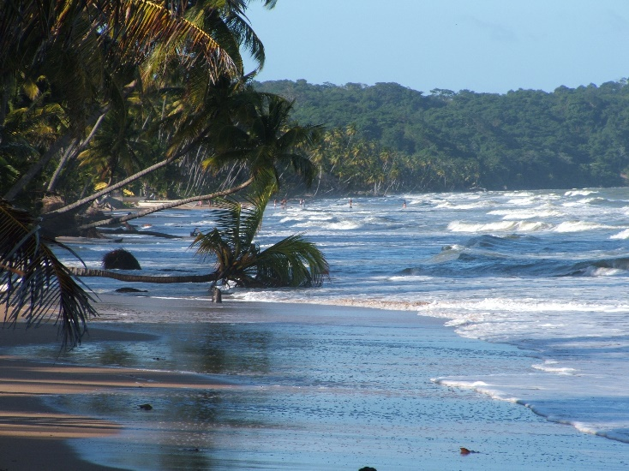
O único novo instrumento acústico inventado no século XX veio da indústria de petróleo de Trinidad e Tobago. Steelpans, ou tambores de aço, são considerados o instrumento nacional da ilha, e os primeiros foram feitos de tambores de óleo. Música calypso e bandas de tambores de aço aparecem nas celebrações do carnaval em ambas as ilhas.
Steelpans
Paisagem de Trinidad Tobago

Slide 21
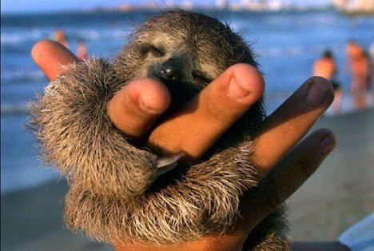
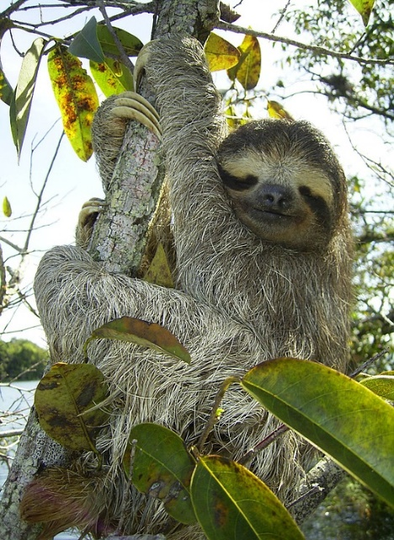
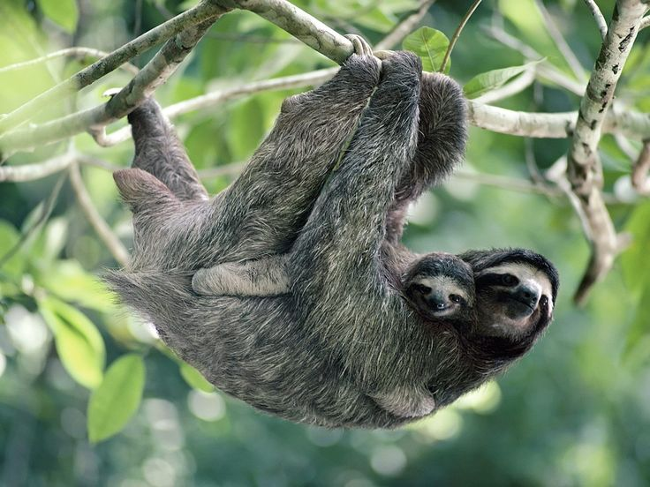
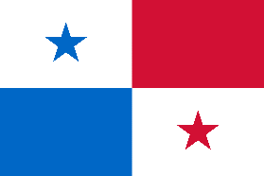
Preguiça-anã-de-três-dedos
Também conhecida por preguiça pigmeu, é nativa do Panamá;
Elas tem um rosto pequeno e parecem que estão sempre sorrindo;
É a menor das preguiças. Medindo de 40 a 70 centímetros e podem pesar de três a cinco quilos;
Passam a vida penduradas nas árvores;
Têm apenas um filhote por vez.
Bandeira do Panamá
Mamãe preguiça com seu filhotinho

Slide 22
S06 - Missões – 08 de Maio
Cirurgia no umbigo
Trinidad e Tobago
Matthais, 10 anos

Slide 23
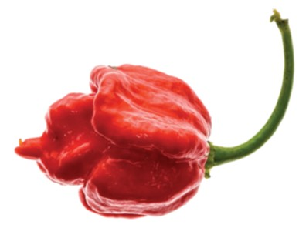
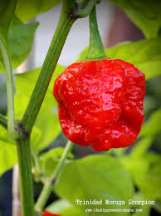
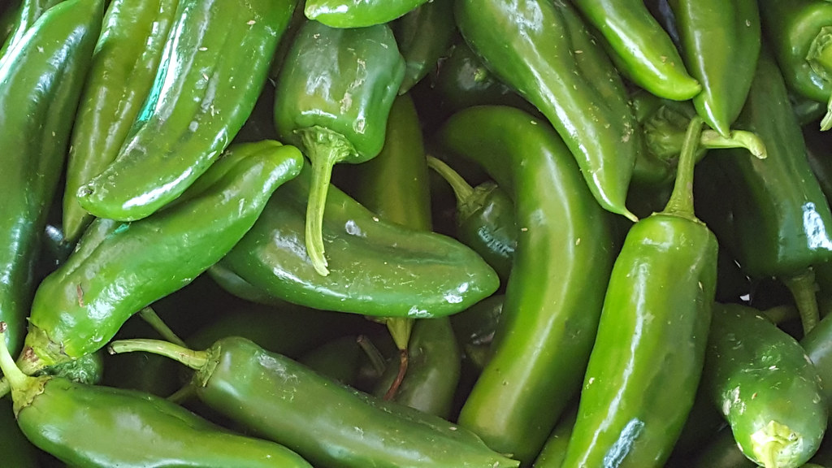
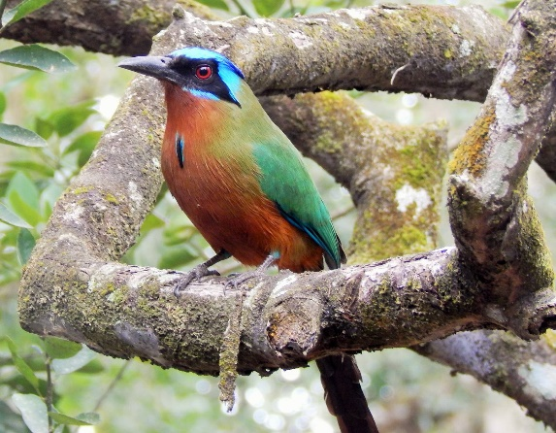
O Escorpião Moruga, originário de sul de Trinidad, é oficialmente a segunda pimenta mais forte do mundo, alcançando 2 milhões de unidades na escala Scoville de calor de pimentas. Em comparação, a pimenta sino registra zero a 100, e um jalapeno chega a 10.000.
Trinidad e Tobago tem uma das maiores concentrações de pássaros em uma área tão pequena que a torna um paraíso para os observadores de pássaros.
Moruga Scorpion
Jalapeno

Slide 24
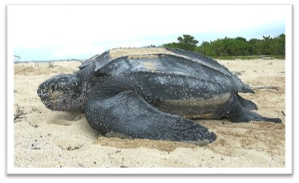
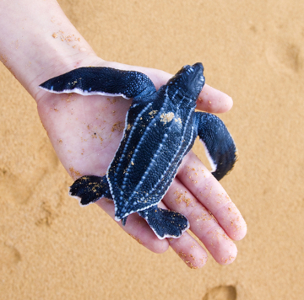
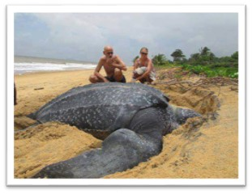
Tartaruga-de-couro
A tartaruga-de-couro é encontrada em vários lugares do mundo, inclusive em Trinidad e Tobago;
É a maior de todas as tartarugas, com tamanho médio de 2 m e 700kg de peso;
Se alimentam de águas vivas;
Vivem sempre em alto-mar, aproximando-se do litoral apenas para desova;
Vivem cerca de 200 a 300 anos.
Filhotinho
Bandeira de Trinidad e Tobago

Slide 25
S07 - Missões – 15 de Maio
O segredo de Júnior
Colômbia
Junior, 14 anos

Slide 26
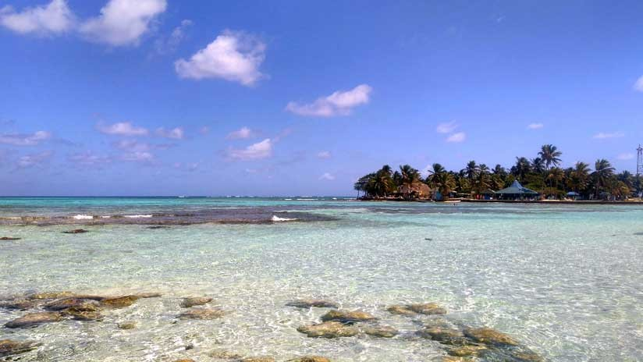
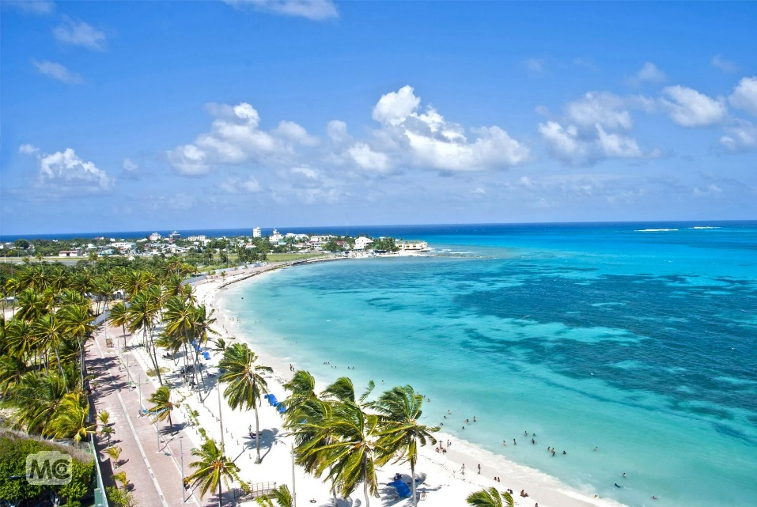
No início do século XIX, os adventistas foram para as ilhas de San Andres e Providencia, que pertencem à Colômbia, mas estão localizadas ao norte do Panamá. Em 1901, S. Parker Smith (filho de Uriah Smith) e sua esposa abriram uma escola em San Andres. Em 1908, Smith escreveu na Review and Herald que havia uma igreja de 19 membros em San Andres e uma maior em Providencia, e que a obra adventista era realizada em grande parte pela escola nas ilhas. Durante 1916 e 1917, vários colportores entraram na Colômbia continental.
A ilha de San Andrés fica perto da Nicarágua, mas pertence à Colombia
Paisagens da ilha de San Andrés

Slide 27
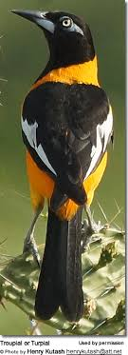
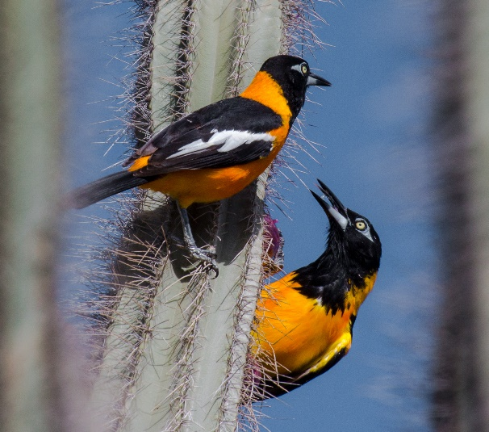
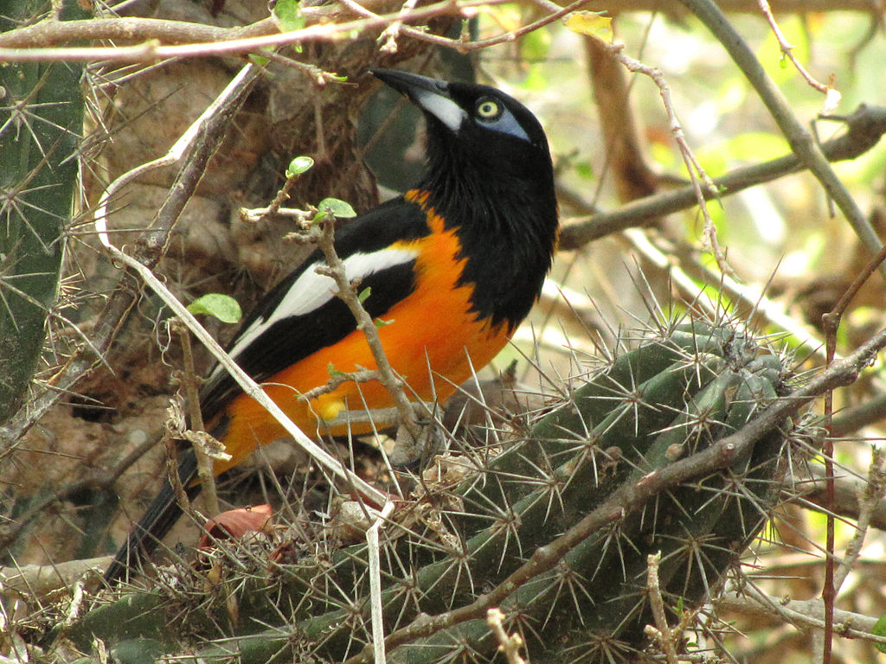
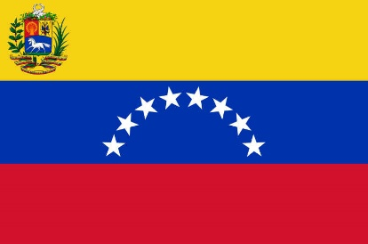
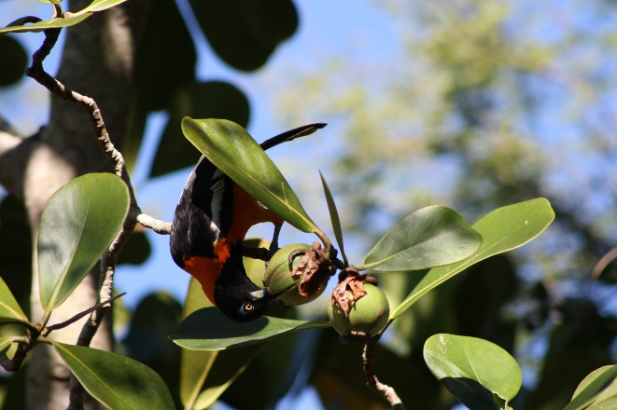
Turpial
O Turpial, também conhecido por currupião, é o passáro nacional da Venezuela;
É uma ave preta e amarela com uma raia branca longa através da asa (que é preta);
Habita a floresta onde se alimenta de insetos, frutas e ovos;
Constrói seu ninho em cactos.
Bandeira da Venezuela

Slide 28
S08 - Missões – 22 de maio
A conversão dos valentões
Colômbia
Elina, 10 anos

Slide 29
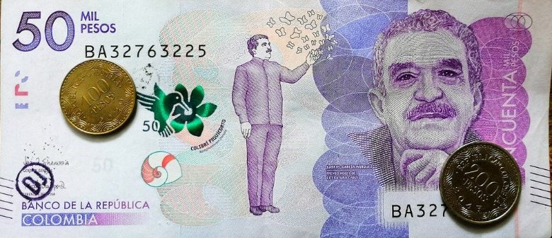
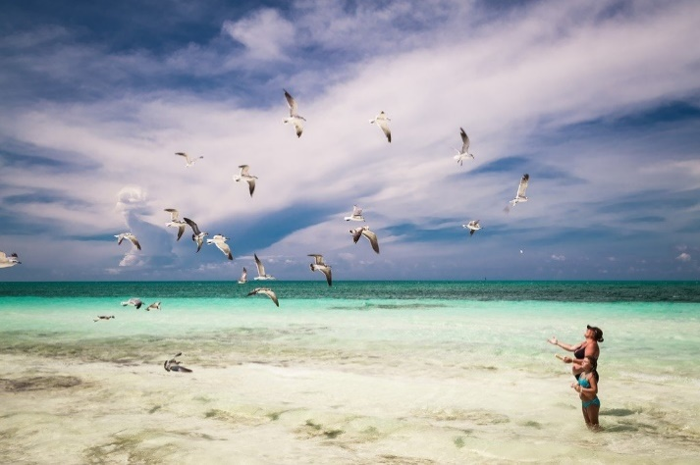
As taxas de alfabetização na Colômbia são mais altas do que a média mundial; mais de 94% das pessoas sabem ler e escrever.
O dinheiro da Colômbia é o Peso.
A língua oficial da Colombia é o espanhol
El idioma oficial de Colombia es el español
Passeando na Colômbia

Slide 30
Tapir
Também conhecido por anta centro-americana, é o animal nacional de Belize;
Se alimenta de folhas e frutos e gosta muito de ficar dentro da água;
O período de gestação dura cerca de 400 dias, nascendo um único filhote por vez;
Os bebês, como em todas as outras espécies de antas nascem manchados e com listras brancas. Depois essa pelagem escurece;
Pesam até 400 kg e podem viver mais de 30 anos.
Bandeira de
Belize
Mamãe tapir e seu filhotinho listrado

Slide 31
S09 - Missões – 29 de Maio
O garoto pregador
Colômbia
Gabriel, 12 anos

Slide 32
A Colômbia é famosa por suas principais exportações: ela produz café de renome mundial e é o principal produtor mundial de esmeraldas.
Café colombiano
esmeraldas
Bogotá
Capital da Colômbia

Slide 33
Colibri abelha cubano
O Colibri abelha cubano, também conhecido por beija-flor zumbidor, é uma ave nativa de Cuba;
É a menor ave do mundo medindo cerca de 5 centímetros e pesa aproximadamente 1,6 gramas;
Os beija-flores são as únicas aves que voam para trás;
a fêmea constrói um ninho em forma de taça, onde põe seus ovos, que são do tamanho de ervilhas. Ela põe apenas dois ovos por vez.
Ovos no ninho.
Bandeira de Cuba

Slide 34
S10 - Missões – 05 de Junho
Persistente paciência
Colômbia
Alejandro, 10 anos

Slide 35
A flor nacional da Colômbia é a Orquídea Cattleya trianae;
O pássaro nacional é o condor andino, a maior ave voadora domundo em peso e envergadura (distância entre as pontas das asas abertas)
A árvore nacional é a palmeira cera, a palmeira mais alta do mundo.
Condor Andino
Cattleya trianae orchid
palmeira cera

Slide 36
Sapos ponta-de-flecha
Os sapos ponta-de-flecha são encontrados nas florestas da Colômbia;
São sapos coloridos, bonitos, chamativos, mas cuidado com eles, são muito venenosos;
Os índios da Colômbia usavam a pele desses anfíbios para envenenar a ponta de dardos e flechas, para caçar animais;
São muito pequeninas, gostam de lugares úmidos e se alimentam de insetos;
As cores funcionam como um aviso para seus predadores: não cheguem perto de mim, sou perigoso.
Bandeira da Colômbia

Slide 37
S11 - Missões – 12 de Junho
Oração no intervalo
México
Angie, 17 anos

Slide 38
A primeira obra missionária adventista do sétimo dia no México data de 1891, quando um alfaiate americano, S. Marchisio, foi à Cidade do México para vender a edição em inglês de “O Grande Conflito”. Dois anos depois, em 1893, um grupo de missionários, incluindo Dan T. Jones, Dra. Lillis Wood, Ida Crawford, Ora Osborne e Alfred Cooper e sua esposa, chegaram a Guadalajara e ajudaram a abrir uma missão médica e uma escola. Mais tarde, a clínica desenvolveu-se no Sanatório de Guadalajara, a primeira tentativa adventista de trabalho médico-missionário fora dos Estados Unidos.
Vistas de Guadalajara
Igreja dventista em Guadalajara

Slide 39
Tubarão-baleia
O Tubarão-baleia vive em oceanos quentes, e é encontrado inclusive no mar de Honduras;
Ele é o maior peixe do mundo;
Tem cabeça achatada, e seu corpo é robusto, cheio de listras e bolinhas;
Podem atingir até 20 metros de comprimento e pesar mais de 12 toneladas;
Os tubarões-baleia são animais muito dóceis, por isso, nadar com eles não gera muitos riscos.
Bandeira de Honduras

Slide 40
S12 - Missões – 19 de Junho
Música para Jesus
México
Miguel, 11 anos

Slide 41
Os mexicanos levam seus esportes a sério. Em tempos anteriores à conquista, os perdedores de um jogo de bola ritual costumavam ser condenados à morte. Ainda existem esportes perigosos, como touradas e rodeios (inventados no México), onde os competidores arriscam suas vidas. O esporte mais popular no México é o futebol.

Slide 42
Vaquita
A vaquita é um mamífero aquático, nativo do México;
São lindos e tímidos e se parecem com golfinhos;
Medem cerca de 150cm, e pesam cerca de 50kg;
Possuem anéis escuros ao redor dos olhos e uma mancha característica nos lábios;
É o mais raro mamífero e o menor cetáceo do mundo. Está em grande perigo de extinção. Restam apenas 30 vaquitas no mundo.
Bandeira do México
Vaquita, presa à rede de pesca

Slide 43
S13 - Missões – 26 de Junho
O dom da vida
Programa do décimo terceiro sábado
México
Adrian, 15anos (à frente a esquerda)

Slide 44
O México é um componente central nos padrões migratórios de muitas espécies. Inúmeros patos e gansos voam todo outono para as montanhas do México. Milhões de borboletas monarca ameaçadas migram todos os anos dos Estados Unidos para passar o inverno nos picos florestados no leste do estado de Michoacán.
borboleta monarca
Migração da borboleta monarca
(Canadá ao México)
Desenho feito por Richard Bartz

Slide 45
Quetzal resplandecente
O Quetzal é a ave nacional da Guatemala;
É uma ave muito colorida. Tem o corpo verde e o peito vermelho;
O macho tem uma crista como-capacete. O bico, que é parcialmente coberto por penas verdes, é amarelo nos machos adultos e preto nas fêmeas;
Eles tem modo de vida solitário, procurando frutos ou insetos nas árvores da floresta.
Bandeira da Guatemala

Slide 47
Projetos para o Próximo Trimestre
No próximo trimestre as ofertas irão ajudar a
Divisão Norte Americana
Com os projetos:
Completar a segunda fase da academia multifuncional, Holbrook SDA Indian School, EUA
Construir alojamento para funcionários, Escola SDA de Palau, Palau
Construir igreja e centro comunitário, Igloolik, Canadá
Implantar igrejas para refugiados, Canadá e EUA

